Slide 1
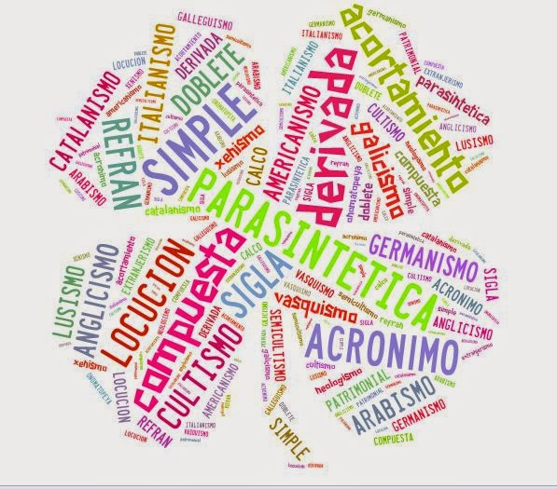
FORMACIÓN DEL LÉXICO ESPAÑOL

Slide 2
EL LÉXICO ESPAÑOL
Léxico procedente del latín
Creación de palabras nuevas
Préstamos
Tipos
Por derivación
Palabras patrimoniales
Por composición
DOBLETES
Préstamos históricos
Por parasíntesis
Cultismos
Préstamos modernos
Por acronimia
Semicultismos
Por siglación
Procedimientos
Otros procedimientos
Por adaptación
Extranjerismos o xenismos
Calcos
Acortamientos Onomapeyas

Slide 3

PRÉSTAMOS
Son palabras que el español ha incorporado de otras lenguas.
¡¡OJO!!
No confundir PRÉSTAMO con NEOLOGISMO
Llamamos NEOLOGISMOS a aquellas palabras que se han incorporado recientemente a la lengua, sea cual sea el procedimiento por el que se han obtenido. Aplicamos este término tanto a los préstamos recientes como a los términos nuevos creados por procedimientos propios de la lengua.
1.- PRÉSTAMOS HISTÓRICOS:
Incorporados al castellano en las etapas de su formación. Constituyen, junto con el latín la base fundamental del léxico español:
- de sustrato (anterior al latín: ibero, celta,..): arroyo, barro, charco, pizarra,...
- germanismos: herencia de los pueblos bárbaros que ocuparon la Península después de los romanos (suevos, visigodos,...): yelmo, guerra, ganar,...
- arabismos: constituye el mayor caudal léxico después del latín: almohada, ajedrez, aceituna, jarabe, tarifa, alfombra, almacén, alcachofa, alcoba, alcalde

Slide 4
2º- PRÉSTAMOS POSTERIORES
Nombre del préstamo | Ejemplos
galicismos (del francés) | paje, jardín, manjar, banquete, bidé, duque, pincel, reproche, jaula ...
italianismos | novela, fragata, acuarela, ópera, fachada, medalla, escopeta, centinela, alerta, charlatán...
americanismos (de las lenguas indígenas americanas) | cacao, patata, papa, chocolate, canoa, tomate, cacahuete, aguacate, maíz, cacique, cóndor, cancha, huracán, caníbal, hule, petate, tabaco...
anglicismos (son los más abundantes en la actualidad ) | sándwich, golf, fútbol, voleibol, blog, stock, reality show, parking, bacon, corner, chat, líder, mitin,...
Lusismos (del portugués) | almeja, caramelo, ostra, barullo, buzo...
catalanismos, galleguismos, vasquismos | clavel, mercería, morriña, chubasco,choza, boina, izquierda...

Slide 5
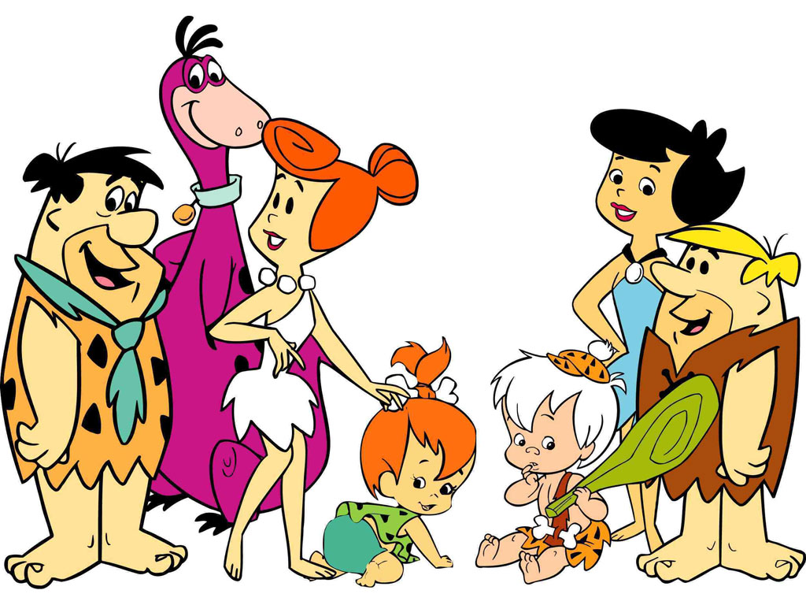
¿CÓMO SE INTRODUCE UN PRÉSTAMO?
Hay tres posibilidades:
ADAPTACIÓN FÓNICA Y GRÁFICA | XENISMO O EXTRANJERISMO | CALCO
Se adapta a la ortografía, y por tanto a la fonética, del castellano Football= fútbol Meeting= mitin Carnet= carné Standar= estándar... | Respetan la ortografía y, en la medida de lo posible, la pronunciación original de la palabra Boutique Gourmet Catering Show... | Se traducen al castellano Living-room= cuarto de estar Mouse= ratón Acid-rain= lluvia ácida Science fiction= ciencia ficción...
Vamos Pedro, nos
espera un fantástico
week-end

Slide 6
ACRONIMIA
Procedimiento por el cual se forman palabras a partir de la unión de letras o sílabas iniciales o finales.
■ Banesto (Banco Español de Crédito)
■ motel (motorcar hotel)
■ tergal (poliéster galo)
■ módem (modulator demodulator)
■ Puleva (Pura leche de vaca)
SIGLAS
Palabras formadas a partir de la unión de las letras iniciales de varias palabras; se escriben con mayúsculas: AVE, IBI, MEC, ESO, ONU, FIFA, UVI, UCI
Su lectura puede ser silábica (OTAN se lee “otan”) o deletreada (ONG se lee “oenegé”). La lectura deletreada puede dar lugar a una nueva grafía (CD / cedé / cederrón)

Slide 7

OTROS PROCEDIMIENTOS (Abreviaturas, Onomatopeyas)
ABREVIACIÓN (ACORTAMIENTO LÉXICO)
Procedimiento por el cual se forman palabras a partir del acortamiento de otras palabras existentes. Su origen está en la lengua hablada, en el registro familiar o coloquial
boli, moto, zoo, tele, cine, bus…
Sus derivados y compuestos se forman a partir de las formas abreviadas:
cinéfilo, telespectadores
FORMACIONES ONOMATOPÉYICAS
Palabras que reproducen ruidos:
el frufrú, el tamtam, el tictac…

Slide 8
LAS ABREVIATURAS
Abreviaturas
Se forman con parte de la palabra o la expresión que abrevian; una palabra puede tener más de una abreviatura: para página, por ejemplo, se usan p. y pág.
Si incluyen una vocal acentuada en la palabra de origen, mantienen la tilde (teléf., de teléfono; pról., de prólogo).
Llevan punto abreviativo (a. C.; pl., admón.) o, más raramente, barra (c/ Bailén); en las abreviaturas con más de un elemento, tras el punto abreviativo se deja un espacio (se escribe EE. UU. y no EE.UU.); si la abreviatura lleva una parte volada, el punto se coloca antes de esta (n.º, no nº. ni nº).
Cuando tienen más de una letra, generalmente se pluralizan añadiendo una ese (pág. – págs.); si constan de una sola letra, esta se suele duplicar (p. – pp.).

